Slide 1
Загадки про ….

Slide 2
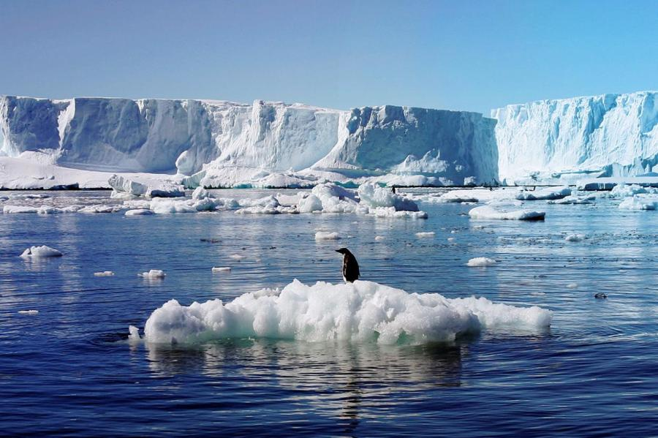
Сніг
На дворі горою, а в хаті водою.
Біле, а не цукор, м’яке, а не вата, без ніг, а йде.

